Slide 1
哈密顿图
厦门大学数学科学学院

Slide 2
周游世界问题：
1859年,哈密顿(Hamilton)提出能否在正十二面体上求一圈，使其包含所有顶点？
他形象地将正十二面体上的顶点看做城市，将顶点之间的边看作城市间的交通线。于是原问题就变成了所谓的周游世界问题。

Slide 3
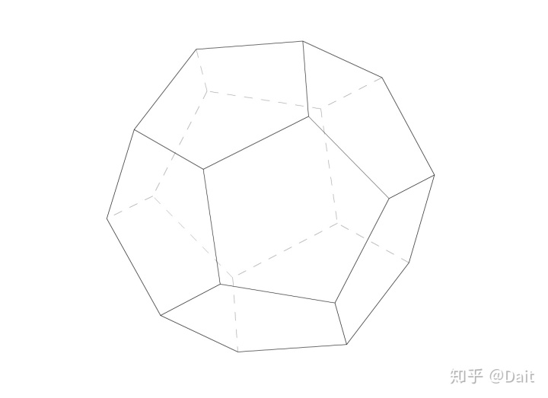
正十二面体

Slide 4
定义6.5
经过图（有向图或无向图）中所有顶点一次且仅一次的通路称为哈密顿通路(路径)。
经过图中所有顶点一次且仅一次的闭迹称为哈密顿回路（圈）。
具有哈密顿回路的图称为哈密顿图.
具有哈密顿通路但不具有哈密顿回路的图称为半哈密顿图.
注:平凡图是哈密顿图。

Slide 5
判断一个图是否为哈密顿图,没有简单的象判断欧拉图那样的充分必要条件，这是至今还在研究探讨的问题。
定理6.6 —— 必要条件
设无向图G=<V,E>是哈密顿图,对于任意V₁ ⊂V且V₁ ≠ ∅ ，均有
P(G-V₁)≤| V₁ |
其中,P(G-V₁) 为G-V₁的连通分支数。
设G是n阶无向连通图。证明：若G中有割点或桥，则G不是哈密顿图。

Slide 6
证:设C为G中任意一条哈密顿回路，易知，当V₁中顶点在C上均不相邻时，P(C-V₁)=| V₁ | ，而当V₁中顶点在C上有彼此相邻的情况时，均有P(C-V₁)≤| V₁ |，所以总有
P(C-V₁)≤| V₁ |。
另一方面，C是G的生成子图，所以有
P(G-V₁)≤ P(C-V₁)≤| V₁ |。

Slide 7
推论 设无向图G=<V,E>，是半哈密顿图，对于任意的V₁ ⊂V且V₁≠∅均有P(G-V₁)≤| V₁ |+1
证: 设P是G中起于u终于v的哈密顿通路，令G`=G+(u,v)(在G的顶点u,v之间加新边)，易知G`为哈密顿图，由定理15.6可知P(G`-V₁)≤| V₁ | ，而有P(G-V₁) = P(G`-V₁-(u,v)) ≤ P(G`- V₁)+1 ≤| V₁ |+1.

Slide 8
结论 设二部图G=<V₁,V₂,E>，且2≤|V₁|≤|V₂|,则
(1) 若G是哈密顿图，则|V₁|=|V₂|.
(2) 若G是半哈密顿图，则|V₂|=|V₁|或|V₁|+1.
(3) 若|V₂|≥|V₁|+2,则G不是哈密顿图，也不是半哈密顿图.

Slide 9
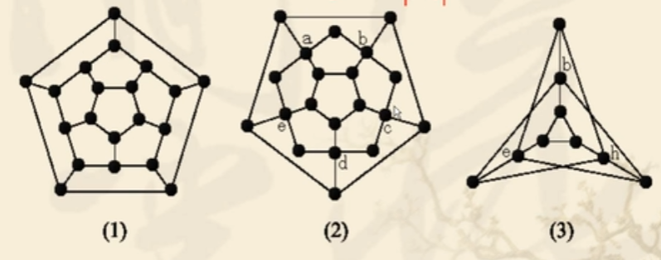
例 判断下面三图中，哪些是哈密顿图，哪些是半哈密顿图.

Slide 10
定理6.7 ——充分条件
设G是n阶无向简单图，若对G中任意不相邻的顶点u_{i},u_{j}，均有
d(u_{i})+d(u_{j})≥n-1
则G中存在哈密顿通路.
证明：首先证明G一定是连通图。
设P是G中最长的路径，设其长度为s。若s=n-1，证毕。否则，说明G中有点不在P上，但可证明G中存在恰过P上所有顶点的圈（分两种情形（1） P的起点和终点相邻； （2） P的起点和终点不相邻）。
最后该圈和P外的顶点构成一更长的路径，矛盾。

Slide 11
推论 设G为n(n≥3)阶无向简单图，若对于G中任意两个不相邻的顶点u_{i},u_{j，}均有
d(u_{i})+d(u_{j})≥n
则G中存在哈密顿回路，从而G为哈密顿图。

Slide 12
例：
在某次国际会议的预备会中，共有8人参加，他们来自不同的国家。已知他们中任何两个不会说同一种语言的人与其余会说同一种语言的人数之和大于等于8，试证明能将这8个人排在圆桌旁，使其任何人都能与两边的人交谈。

Slide 13
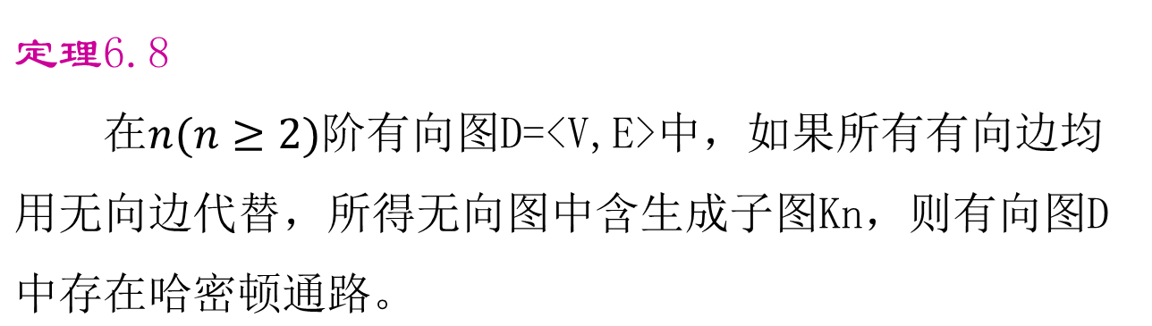
证明：对n用归纳法。
定理6.8’
若D是n阶竞赛图，则D中具有哈密顿通路.

Slide 14
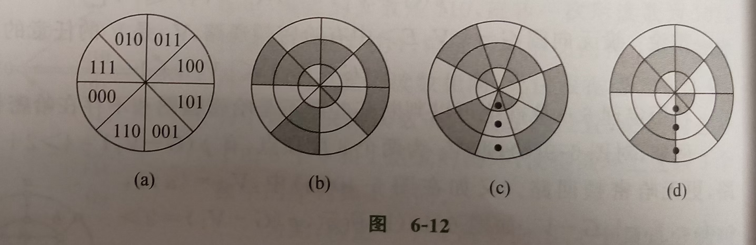
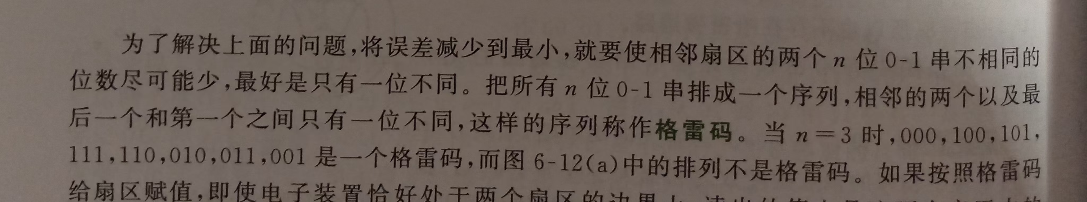
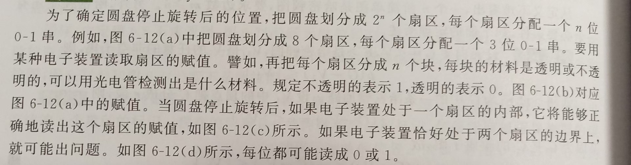
例6.5 格雷码

Slide 15
旅行商问题
设有n个城市，城市之间均有道路，道路的长度均大于或等于0，可能是∞（对应关联的城市之间无交通线）。一个旅行商从某个城市出发，要经过每个城市一次且仅一次，最后回到出发的城市，问他如何走才能使他走的路线最短？这就是著名的旅行商或货郎担问题。
数学模型
设G=<V,E,W>为一个n阶完全带权图，各边的权非负，且有的边的权可能是∞。求G中一条最短的哈密顿回路。

Slide 16
与哈密顿回路的不同点在于：
将图中的一个生成圈看成一个哈密顿回路，不考虑始点（终点）的区别以及顺时针与逆时针行遍的区别。
思考：在上述意义下，n阶完全图共有多少个哈密顿圈？
答案: (n-1)!/2
例：求下图中的所有哈密顿回路，并指出最短的哈密顿回路。

Slide 17
a
2
1
d
b
4
3
2
3
c
a
a
a
2
1
1
2
d
b
b
4
b
d
4
d
3
3
3
2
2
3
c
c
c
顺：abcda acdba acbda
逆：adcba abdca adbca

Slide 18
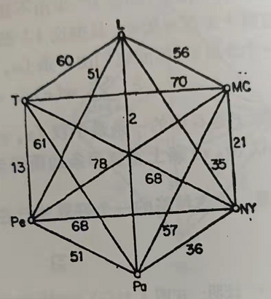
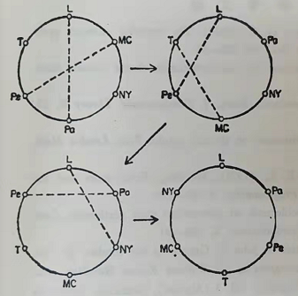

Slide 19
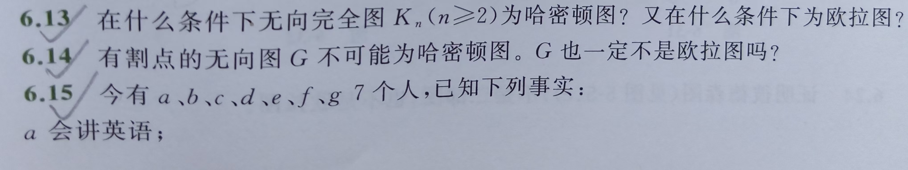
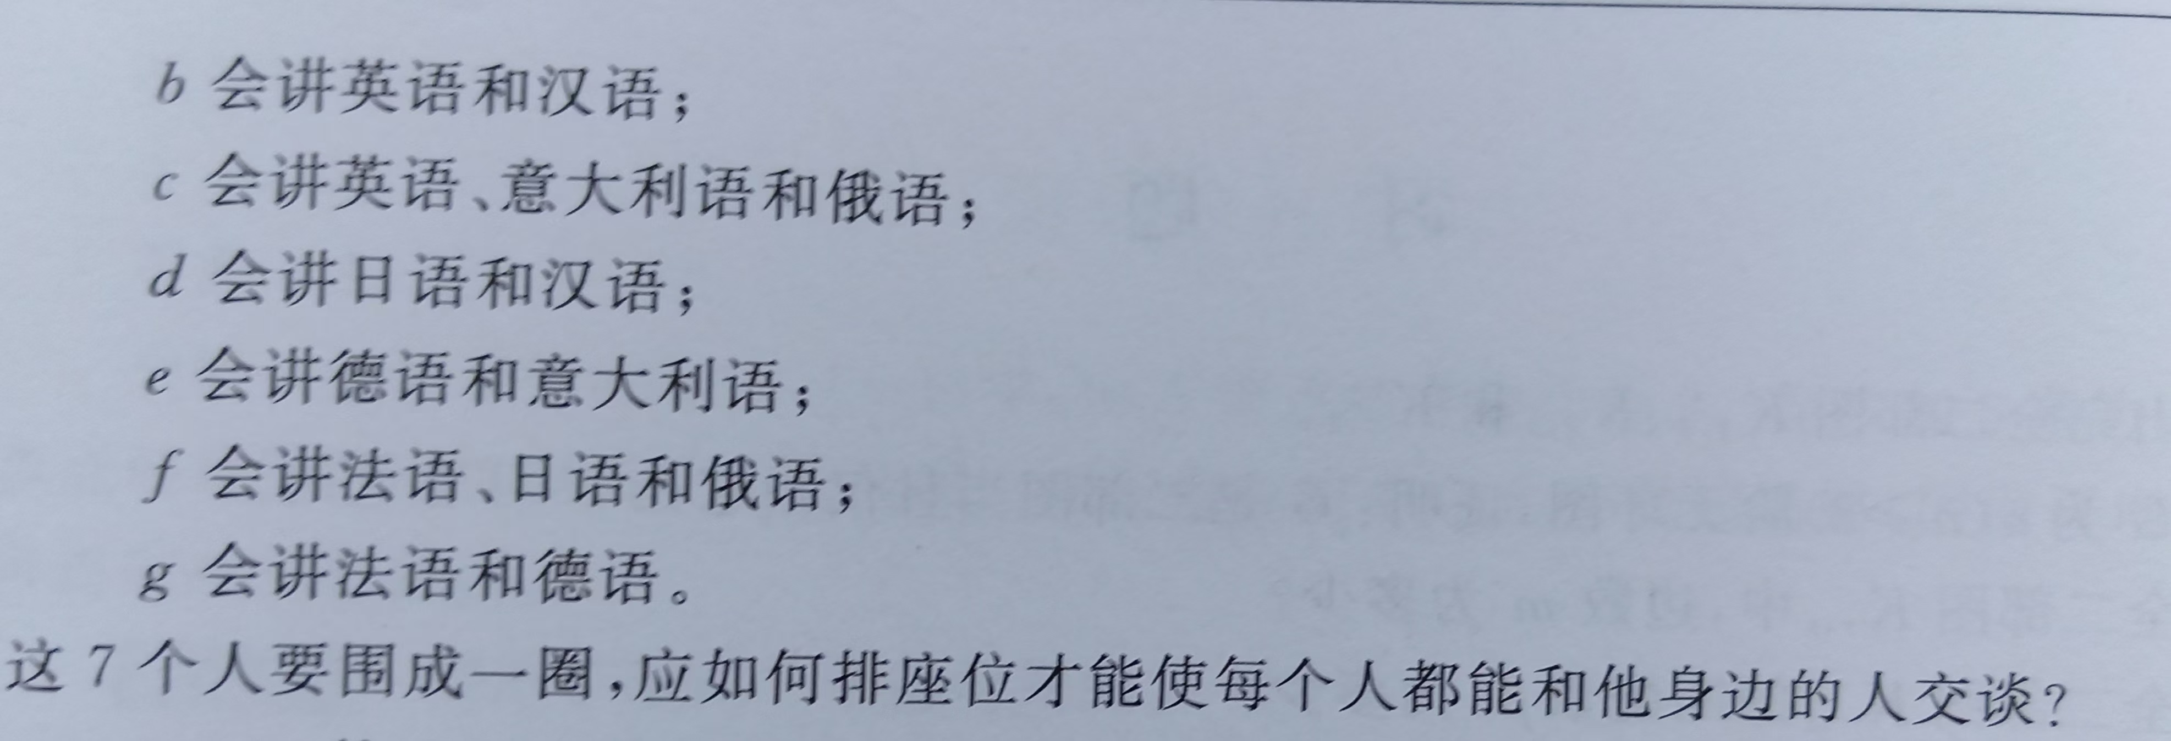
作业：13 ,14,15

